Slide 1
Федеральное государственное бюджетное образовательное учреждение
высшего образования «Красноярский государственный медицинский университет
имени профессора В.Ф.Войно-Ясенецкого»
Министерства здравоохранения Российской Федерации
Фармацевтический колледж
Введение в предмет «основы функциональной диагностики». Методы функциональной диагностики.
курс лекций для обучающихся
по специальности 34.02.01 Сестринское дело на базе среднего общего образования
очная форма обучения
Выполнил преподаватель : Битковская Венера Геннадьевна
Красноярск, 2020

Slide 2
Содержание:
Понятие «функциональная диагностика».
Методы функциональной диагностики.
Методика оценки функционального состояния сердечно-сосудистой системы
Методика оценки функционального состояния дыхательной системы
Техника безопасности при организации рабочего места.

Slide 3
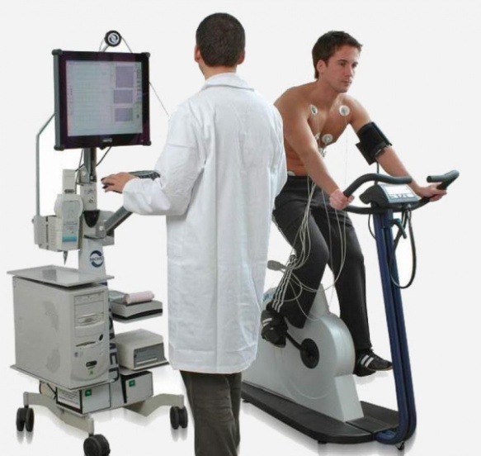
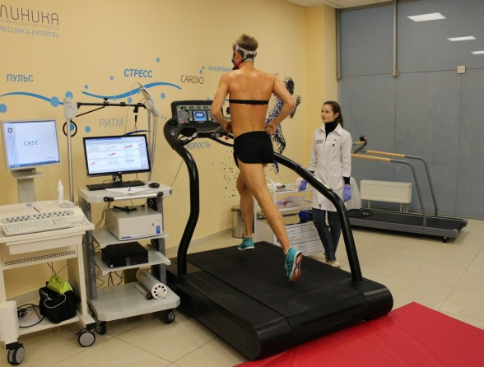
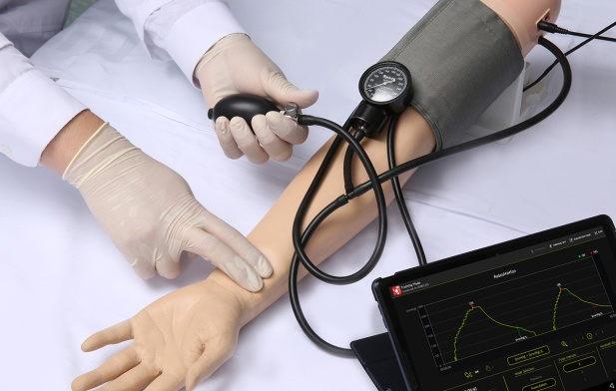
Функциональная диагностика – это раздел диагностики, содержанием которого являются объективная оценка, обнаружение отклонений и установление степени нарушений функции различных органов и физиологических систем организма на основе измерения физических, химических или иных объективных показателей их деятельности с помощью инструментальных или лабораторных методов исследования.

Slide 4
Классификация методов ФД в зависимости от области исследования.
Функциональная диагностика
Сердечнососудистая система
ЭКГ
Кровообращение
Реография
Нервная и мышечная система
Внешнее дыхание
Фонокардиография
Тонометрия
Энцефалография
Электромиография
Спирография
Пикфлоуметрия
Пневмотахометрия

Slide 5
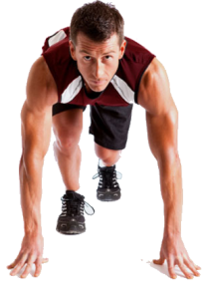
Методика оценки функционального состояния сердечно-сосудистой системы в условиях покоя
Частота пульса у людей индивидуальна.
В состоянии покоя у здоровых нетренированных людей - 60-90 уд/мин
В состоянии покоя у спортсменов - 45-55 уд/мин и ниже

Slide 6
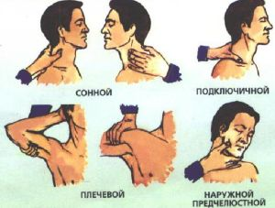
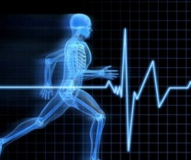
Пульс
Метод измерения
Пальпаторный (прощупывание и подсчет пульса на артериях)

Slide 7
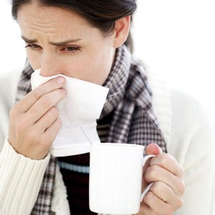
Ритмичный пульс (число пульсаций за каждые 10 с в течение 1 мин не отличается более чем на единицу)
Аритмичный пульс (число пульсаций за каждые 10 с в течение 1 мин отличаются на 2-3 пульсации)
ЧСС свыше 90 уд/мин (тахикардия) свидетельствует о низкой тренированности сердечно-сосудистой системы либо является следствием заболевания или переутомления

Slide 8
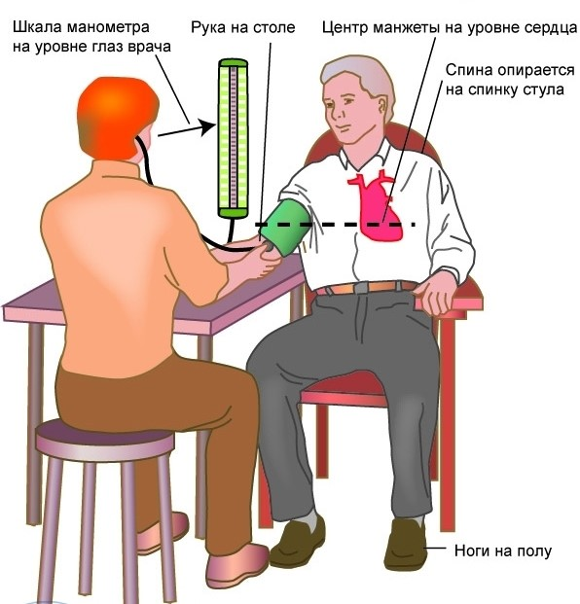
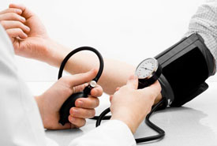
Артериальное давление
Для измерения артериального давления пользуются тонометром и фонендоскопом

Slide 9
систолическое, или максимальное, давление (СД)
диастолическое, или минимальное, давление (ДД)
пульсовое артериальное давление (НАД)
Артериальное давление (АД) в норме от 110/70 до 130/80 мм рт. ст. в покое.
По критериям Всемирной организации здравоохранения у взрослого человека нормальное СД составляет 100-140, а ДД - 60-90 мм рт. ст.
Под влиянием физической нагрузки СД повышается, достигая 180-200 и более мм рт. ст., а ДД, как правило, колеблется в пределах ±10 мм рт. ст., иногда понижается до 40-50 мм рт. ст.

Slide 11
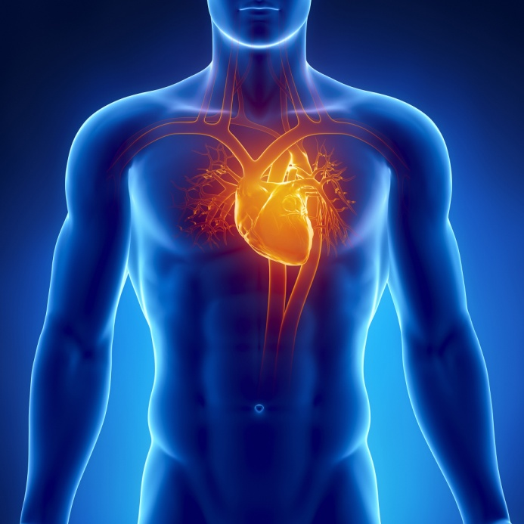
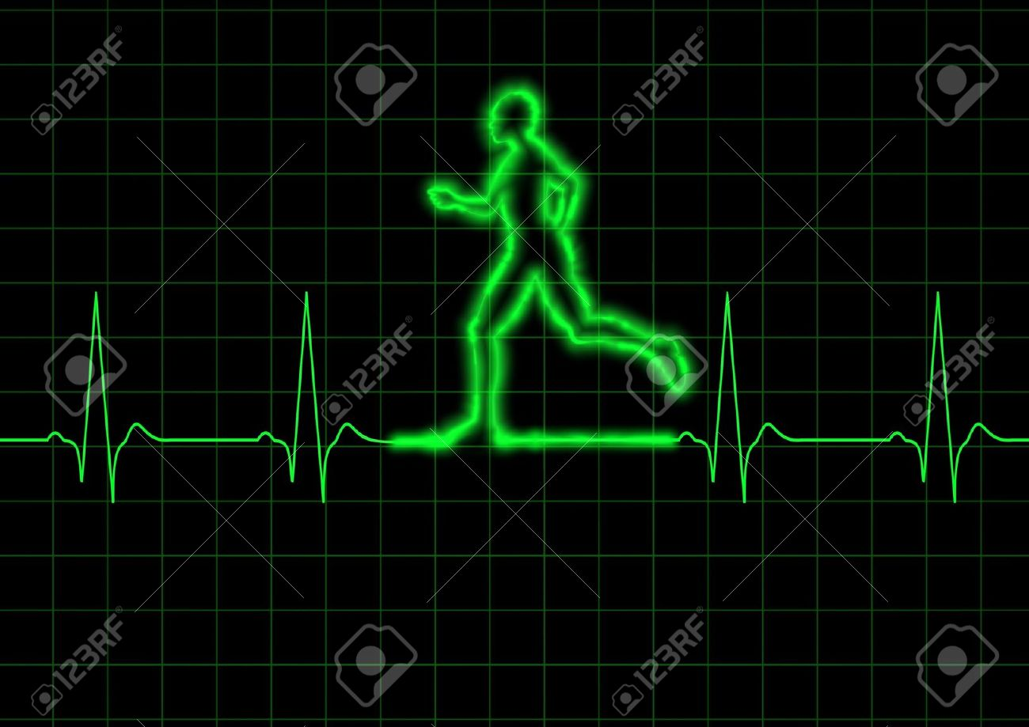
Методика оценки функционального состояния сердечно-сосудистой системы с помощью функциональных проб
ФУНКЦИОНАЛЬНАЯ ПРОБА - исследование функционального состояния организма при выполнении определенной дозированной работы (нагрузки)

Slide 12
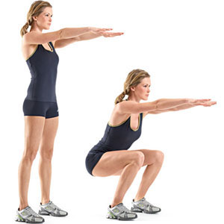
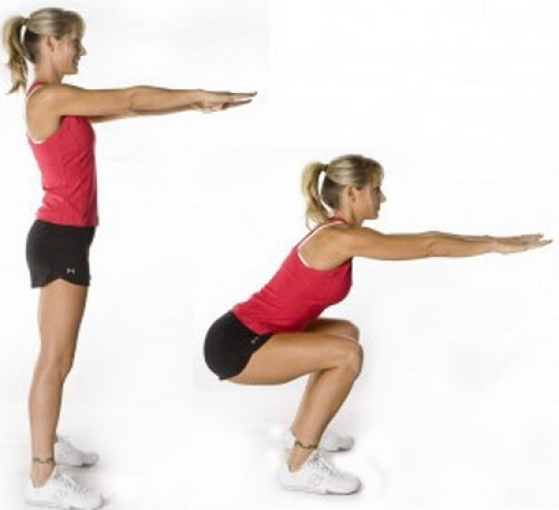
Функциональная проба Руфье
У испытуемого, находящегося в положении лежа на спине в течение 5 мин, определяют пульс по 15-ти секундным интервалам (Р1), затем в течение 45 с испытуемый выполняет 30 приседаний. После нагрузки ложится и у него подсчитывают пульс за первые 15 сек (Р2), а потом за последние 15 сек первой минуты восстановления (Р3).

Slide 13
Проба Руфье –Диксона
Проводится аналогично предыдущей. Разница в расчете индекса:
от 0 до 2,9 – хорошо;
от 3 до 5,9 – средне;
от 6 до 7,9 – удовлетворительно;
от 8 и более - плохо.

Slide 14
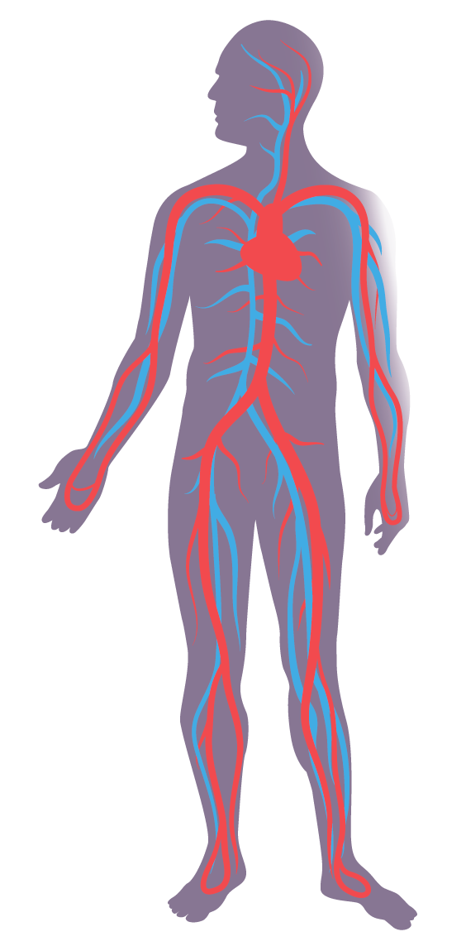
Функциональная проба Руфье
Оценка функционального состояния сердечно-сосудистой системы по индексу Руфье
меньше или равен 3 | отличное функциональное состояние сердечно-сосудистой системы;
от 4 до 6 | хорошее функциональное состояние сердечно-сосудистой системы;
от 7 до 9 | среднее функциональное состояние сердечно-сосудистой системы
от 10 до 14 | удовлетворительное функциональное состояние сердечно-сосудистой системы
больше или равен 15 | неудовлетворительное функциональное состояние сердечно-сосудистой системы

Slide 15
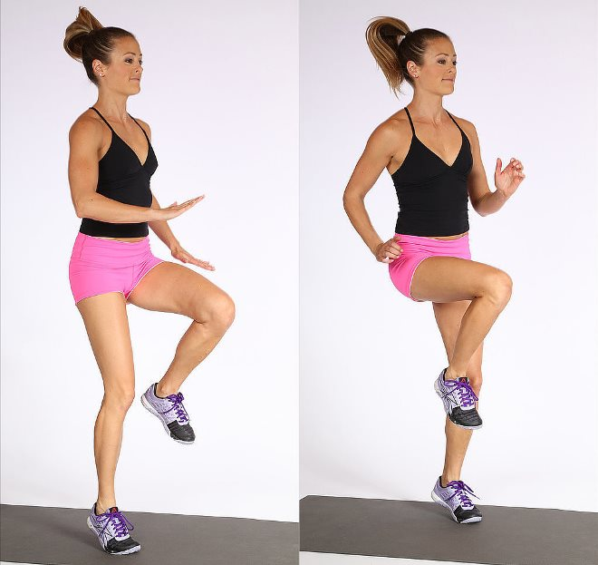
Функциональная проба с бегом
Этапы
Фиксируются ЧСС и АД в покое.
Выполняется бег на месте в течение 3 мин с высоким подниманием бедра в темпе 180 шагов в 1 мин, дыхание свободное, непроизвольное.
После 3 мин бега подсчитывают ЧСС в течение 15-секундного интервала и записывают.
Измеряется артериальное давление (если представляется такая возможность).
Подсчитывается пульс на второй, третьей и четвертой минутах восстановления.

Slide 16
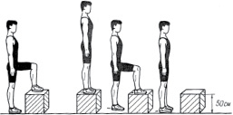
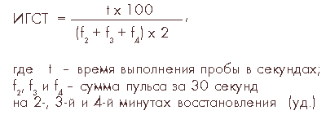
Гарвардский степ-тест
Гарвардский степ-тест заключается в подъемах на ступеньку высотой 50 см для мужчин и 41 см для женщин в течение 5 мин 30 подъемов в мин.
В течение первой минуты после завершения нагрузки регистрируется величина АД. В течение первых 30 с второй, третьей и четвертой мин восстановления измеряется ЧСС.
Исходя из продолжительности выполненной работы и частоты пульса вычисляют индекс Гарвардского степ-теста (ИГСТ)
Оценка физической работоспособности по величине ИГСТ
Значения ИГСТ (J) | Оценка физической работоспособности
<55 | Слабая
55-64 | Ниже средней
65-79 | Средняя
80-89 | Хорошая
>90 | Отличная

Slide 17
Методика оценки функционального состояния дыхательной системы
Проба Штанге
Задержка дыхания на вдохе. После 5 мин отдыха сидя сделать вдох на 80-90% от максимального и задержать дыхание. Время отмечается от момента задержки дыхания до ее прекращения.
для нетренированных людей - на 40-50 с,
для тренированных - на 60-90 с и более.

Slide 18
Проба Генчи
Задержка дыхания на выдохе. Выполняется так же, как и проба Штанге, только задержка дыхания производится после полного выдоха.
для нетренированных людей на 25-30 с,
для тренированных - 40-60 с и более.

Slide 19
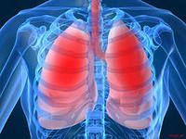
Частота дыхания - количество дыханий за 1 мин.
Ее можно определить по движению грудной клетки.
у здоровых лиц -16-18 раз/мин,
у спортсменов - 8-12 раз/мин.
В условиях максимальной нагрузки 40-60 раз/мин.

Slide 20
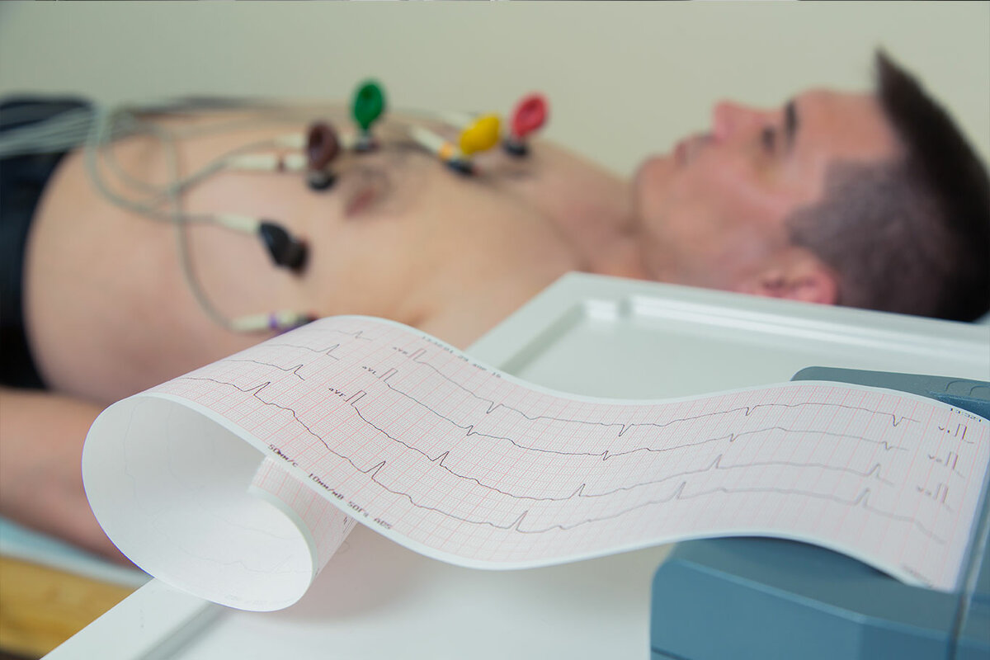
Инструментальные методы функциональной диагностики
Электрокардиография – это регистрация электрической активности сердца.
Электрокардиограмма – это графическая запись электрической активности сердца.

Slide 21
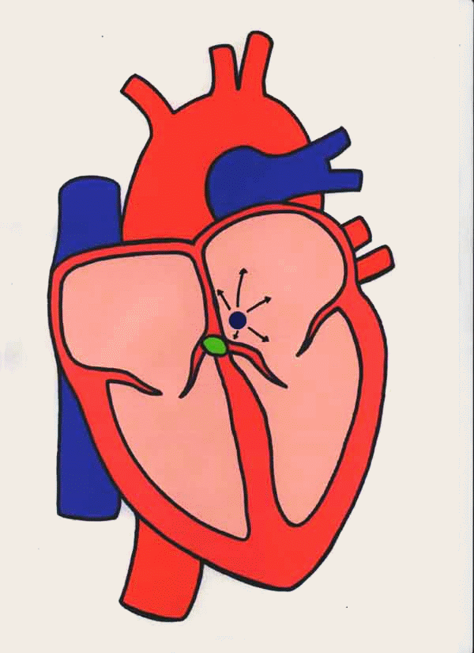
Особенности сердечной мышцы
– сокращение под влиянием импульсов , возникающих в ней самой (самовозбуждение).
Автоматизм сердца – способность органа работать без сигнальных раздражений из вне.
Специфическая мускулатура образует в сердце проводящую систему, со скоплениями клеточных узлов - водителей ритма.

Slide 22
Показания к проведению ЭКГ
Подозрение на заболевание сердца.
Ухудшение состояния больного с существующим заболеванием сердца.
Любое предстоящее оперативное вмешательство.
Наличие любой тяжелой сопутствующей патологии.
Экспертная оценка состояния здоровья работников.
Противопоказаний к ЭКГ нет.

Slide 23
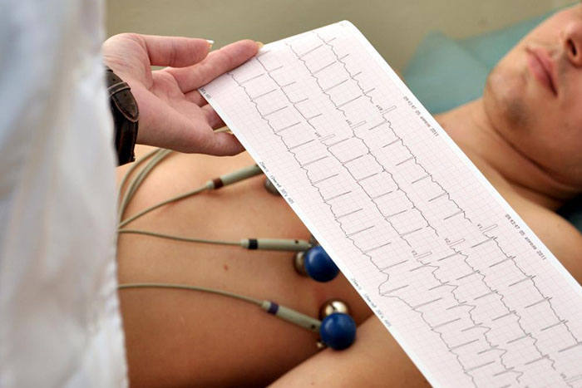
Для проведения процедуры применяется электрокардиограф, представляющий собой аппарат с регистрирующим устройством и усилителем биопотенциала сердца.
Медсестра будет допущена к работе с аппаратом ЭКГ лишь в том случае, если пройдет специальное обучение. Техника снятия электрокардиограммы требует от специалиста не только знаний и опыта, но и понимания определенных условных обозначений графического изображения.
Процедура выполняется в помещении, оснащенном специальным оборудованием, а также возле постели пациента или при работе за пределами стационара в экстренных случаях.
В кабинете, где проводится регистрация ЭКГ, обязательно соблюдаются условия: он должен располагаться далеко от источников электрических помех, кушетка должна быть покрыта одеялом с металлической заземленной сеткой.

Slide 24
Подготовка к ЭКГ
Специалист должен сохранить необходимые персональные данные пациента с указанием даты и времени регистрации ЭКГ, а также номер истории болезни.
Подготовка предполагает правильное расположение пациента во время процедуры и подключение электродов. Пациенту следует лечь на кушетку. В редких случаях при определенных заболеваниях или травмах допустимо положение сидя.
После того, как пациент примет нужное положение, медсестра очистит те участки кожи, где будут зафиксированы электроды. Для этого она использует специальное средство для обезжиривания.
Каждый электрод обрабатывается раствором хлорида натрия. На них наносится особый гель в целях улучшения проводимости.

Slide 25
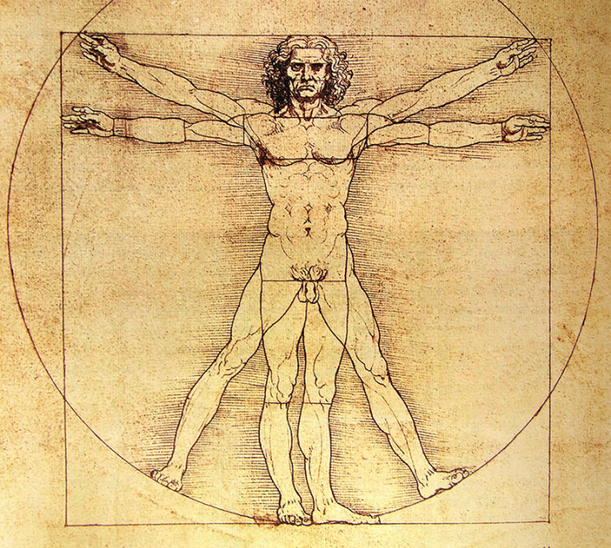
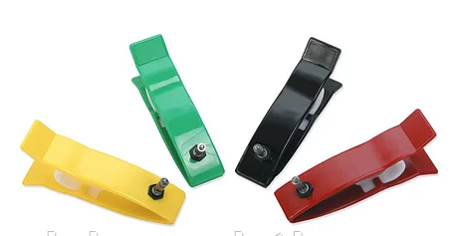
Правильное наложение электродов
Основные электроды
Права рука – красный электрод.
Левая рука – желтый электрод.
Правая нога – черный электрод.
Левая нога – зеленый электрод.
Каждая
Женщина
злее
черта

Slide 26
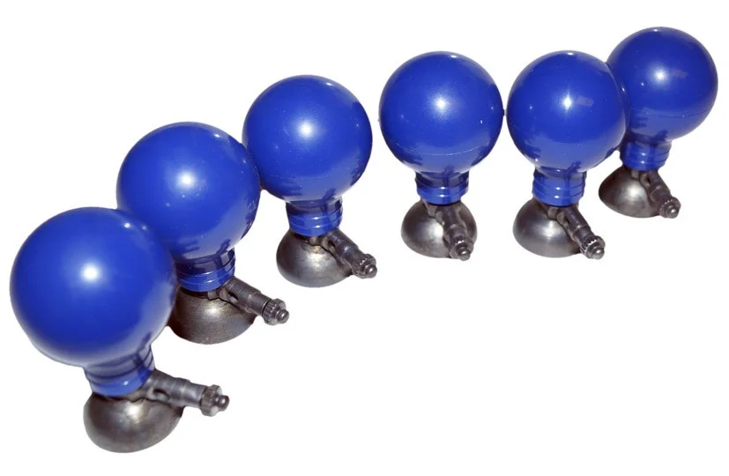
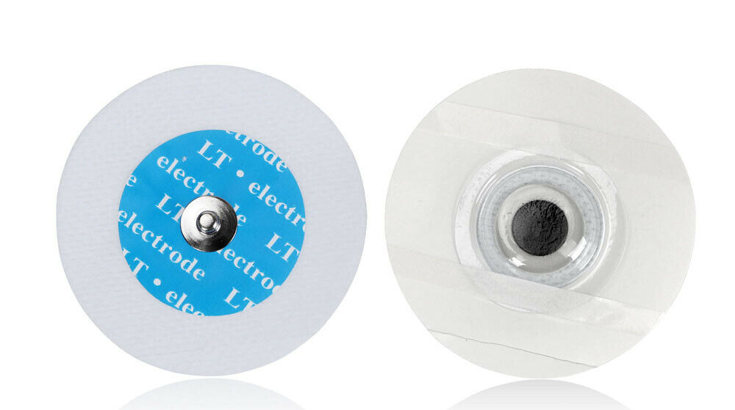
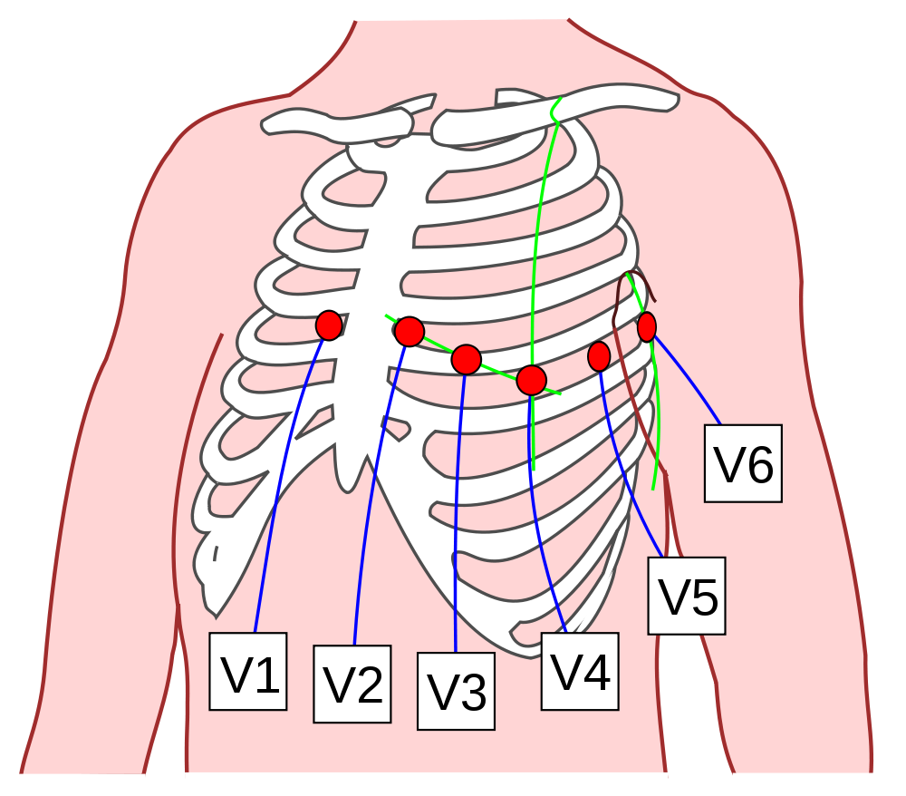
Наложение грудных электродов
V1 – четвертое межреберье у правого края грудины
V2 – четвертое межреберье у левого края грудины
V3 – посередине между отведениями V2 и V4
V4 – в пятом межреберье по средней ключичной линии
V5 – в пятом межреберье по передней подмышечной линии
V6 – в пятом межреберье по средней подмышечной линии

Slide 27
ЭКГ с нагрузкой
функциональные пробы
велоэргометрия
Холтеровское мониторирование
тредмил

Slide 28
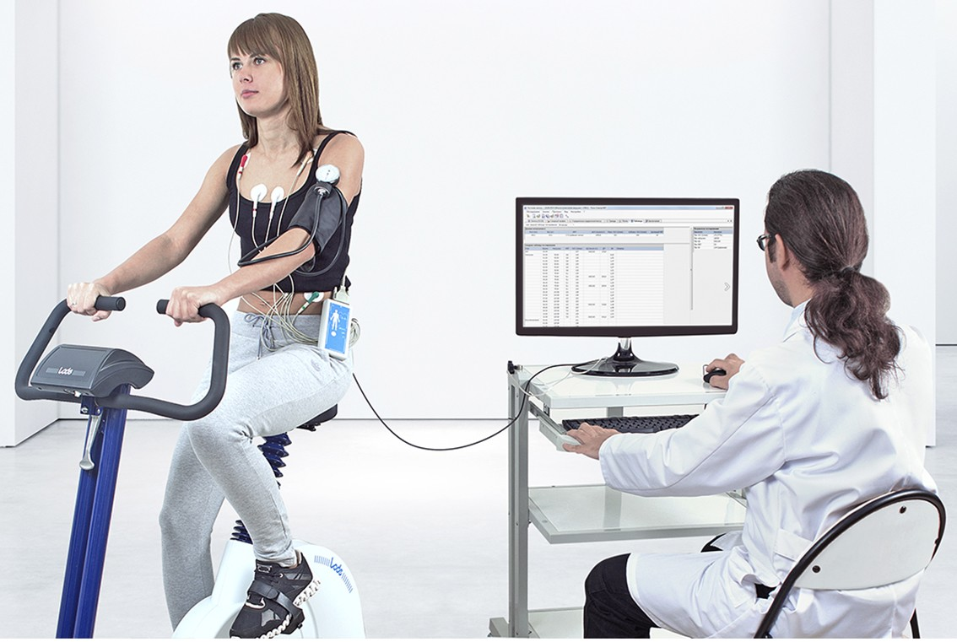
Велоэргометрия
В роли нагрузки может выступать аппарат, похожий на велотренажер – велоэргометр. Во время занятия велоупражнением хорошо фиксируются на кардиограмме изменение в работе сердца, которые могут быть незаметны без нагрузки. Таким способом эффективно определяется ишемическое заболевание, разнообразные нарушения в нормальном ритме сердца, другие нарушения, а также просто диагностируется норма реакции организма на физическую нагрузку.

Slide 29
Подготовка к велоэргометрии
по назначению врача за несколько суток до начала диагностики отменяются препараты (бета-блокаторы, нитраты);
нельзя проводить диагностику после стресса или физической нагрузки, пациент должен быть спокоен как физически, так и эмоционально;
перед самим исследованием нужно переодеться в легкую удобную одежду;
во время диагностики на тело пациента крепятся электроды, поэтому мужчинам, имеющим на груди волосяной покров, необходимо от него избавиться;
за три часа перед проведением процедуры нельзя принимать пищу и пить любую жидкость.

Slide 30
Обследуемому надевают на грудную клетку специальный пояс или крепят несколько электродов. Первые данные у пациента снимают в покое тела, далее происходит этап диагностики с физической нагрузкой, которую через определенные периоды принудительно увеличивают. Увеличение останавливают в тот момент, когда пациент начинает жаловаться о неприятных симптомах - боли, усталость, головокружение, другие признаки. После этого показания физических изменений снимаются еще в течение десяти минут, пока организм не вернет нормальное состояние покоя.

Slide 31
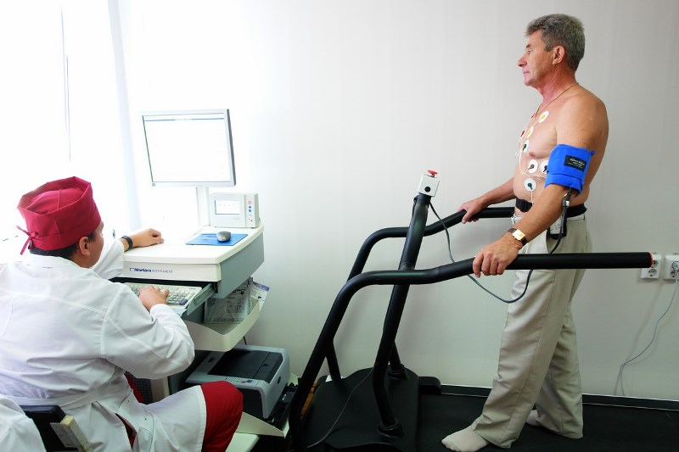
Тредмил
Аналогичен методу велоэргометрии, но в качестве тренажера используется беговая дорожка с изменяющимся углом наклона плоскости – имитирование бега в гору.

Slide 32
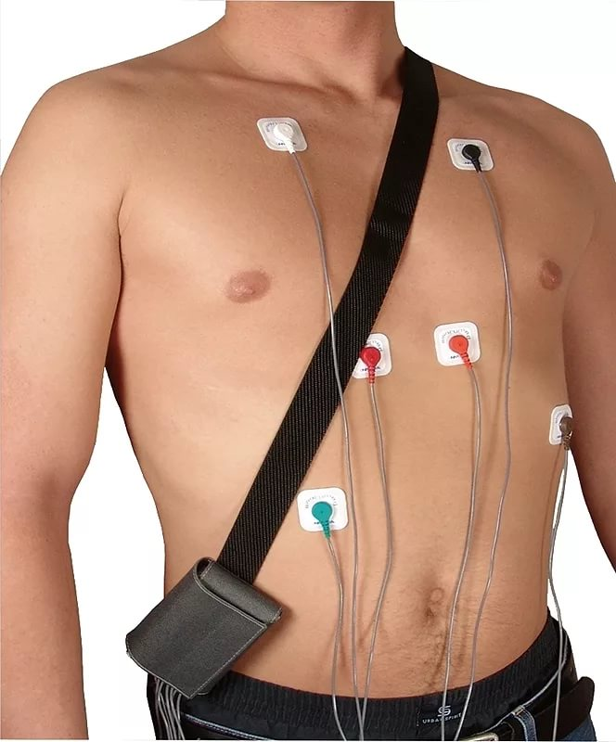
ЭКГ по Холтеру
- это метод, с помощью которого осуществляется суточное наблюдение за работой сердца. Для этого используется носимый портативный регистратор, который производит круглосуточную запись электрокардиограммы и передачу информации о работе сердца за сутки в компьютер.

Slide 33
Показания к ЭКГ по Холтеру
● жалобы, характерные для нарушений ритма сердца (сердцебиение, потеря сознания, головокружение).
● оценка эффективности антиаритмического лечения
● оценка работы ЭКС
● оценка циклической вариабельности синусового ритма у больных:
а) перенесших инфаркт миокарда;
б) с ХСН;
в) с подозрением на нарушение функции вегетативной системы, например, при сахарном диабете или синдроме ночного апноэ.

Slide 34
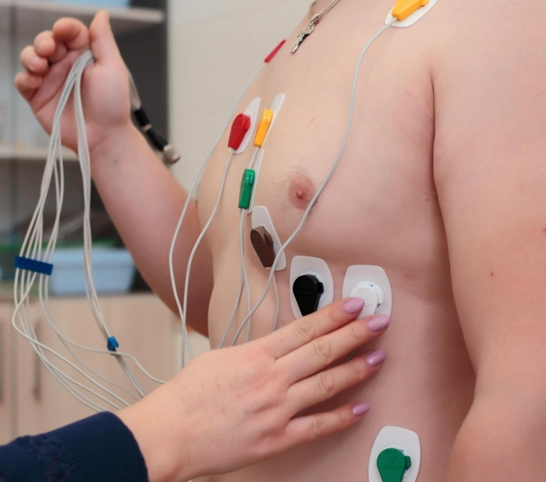
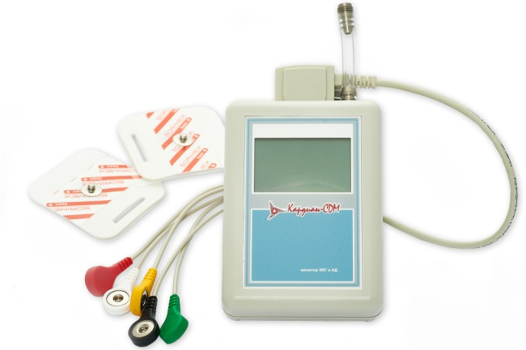
Методика ЭКГ по Холтеру
Для осуществления контакта с телом пациента используются одноразовые клейкие электроды. Кожу протирают спиртом, просушивают и наклеивают электроды.
Во время исследования пациент ведет свой обычный образ жизни (работает, совершает прогулки и т.п.), отмечая в специальном дневнике время и обстоятельства возникновения неприятных симптомов со стороны сердца, прием лекарств и смену видов физической активности.

Slide 35
Фонокардиография
Фонокардиография (ФКГ) – это метод исследования и диагностики нарушений деятельности сердца и его клапанного аппарата, основанный на регистрации и анализе звуков, возникающих при сокращении и расслаблении сердца.
Показания к ФКГ:
нарушение сердечного ритма;
кардиомиопатия;
пороки развития сердца

Slide 36
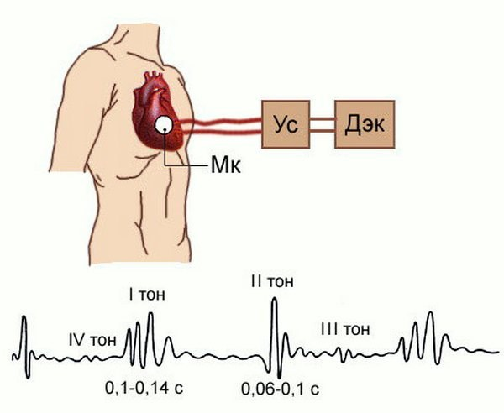
Регистрация и последующий анализ деятельности сердца проводится посредством специального микрофона. Он фиксирует звуки, издаваемые в процессе работы сердечной мышцы (при сокращении и расслаблении).
Это обследование выявляет те изменения, которые не определяются аускультацией.

Slide 37
Методика проведения ФКГ
Фонокардиография осуществляется в специально оборудованной звукоизолированной комнате.
Температура в комнате – не ниже 18°С с целью исключения мышечной дрожи, создающей помехи.
Микрофон устанавливают последовательно в шести стандартных точках аускультации.

Slide 38
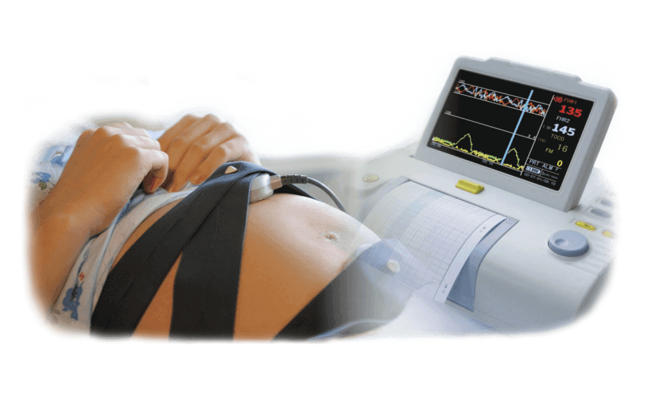
Помимо обычной фонокардиографии, можно проводить исследование плода. Микрофон устанавливают в место, где устройство сможет уловить тоны органа плода лучше всего. Иногда у плода можно увидеть увеличение сердечного ритма, изменение продолжительности и амплитуда звуковых волн тонов, их расщепление и появление шумов, что говорит о перинатальной асфиксии.

Slide 40
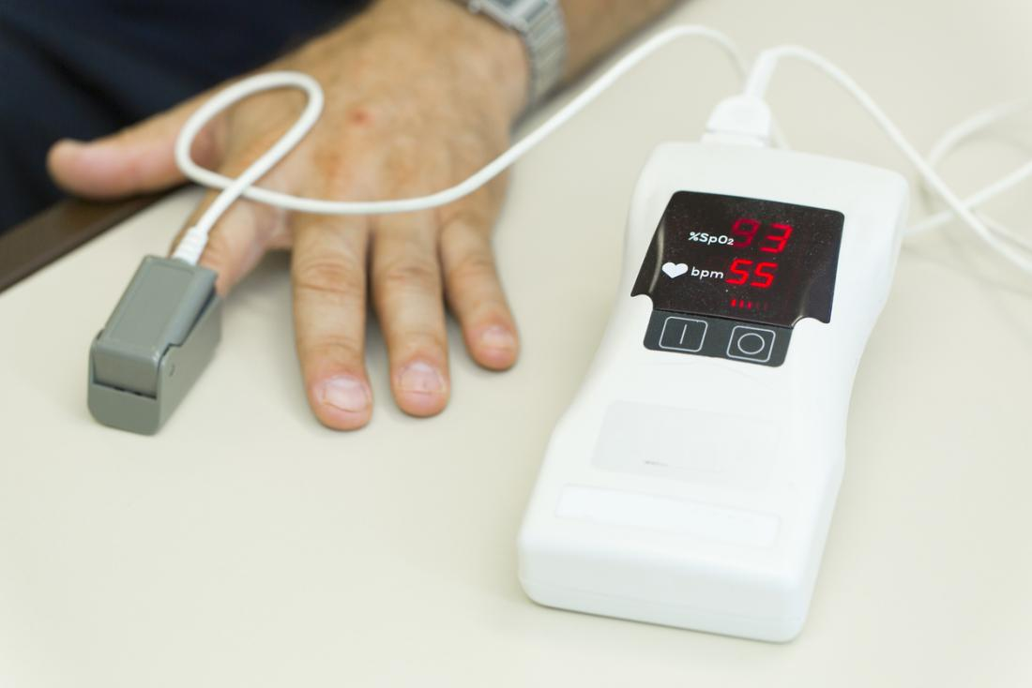
Оксигемометрия
– это определение степени насыщения гемоглобина крови кислородом.
У здоровых людей артериальная кровь насыщена кислородом на 94-100 %. Определение степени насыщения гемоглобина крови кислородом имеет значение для оценки нарушений функции кровообращения и дыхания.
На указательный палец больного надевают датчик оксигемометра, фотоэлемент которого фиксирует изменения цвета крови в зависимости от ее насыщения кислородом.

Slide 41
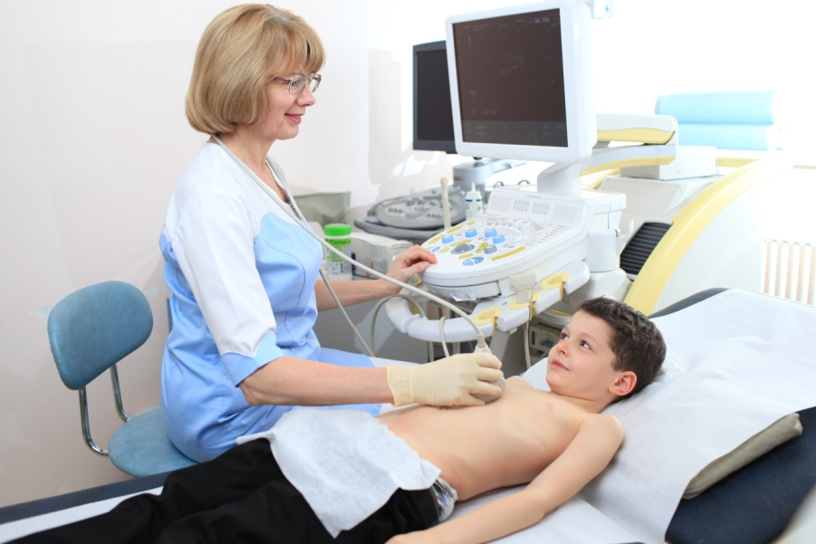
Эхокардиография
– это ультразвуковое исследование сердца.
При помощи ЭхоКГ можно определить размеры сердца, измерить толщину желудочков и предсердий, определить величину давления в сердечных камерах, оценить внутрисердечный кровоток, определить структуру крупных сосудов (аорты и легочного ствола), работу клапанного аппарата сердца и всего сердца.
ЭхоКГ не имеет противопоказаний, безболезненна, не требует специальной подготовки, не связана с облучением организма пациента.

Slide 42
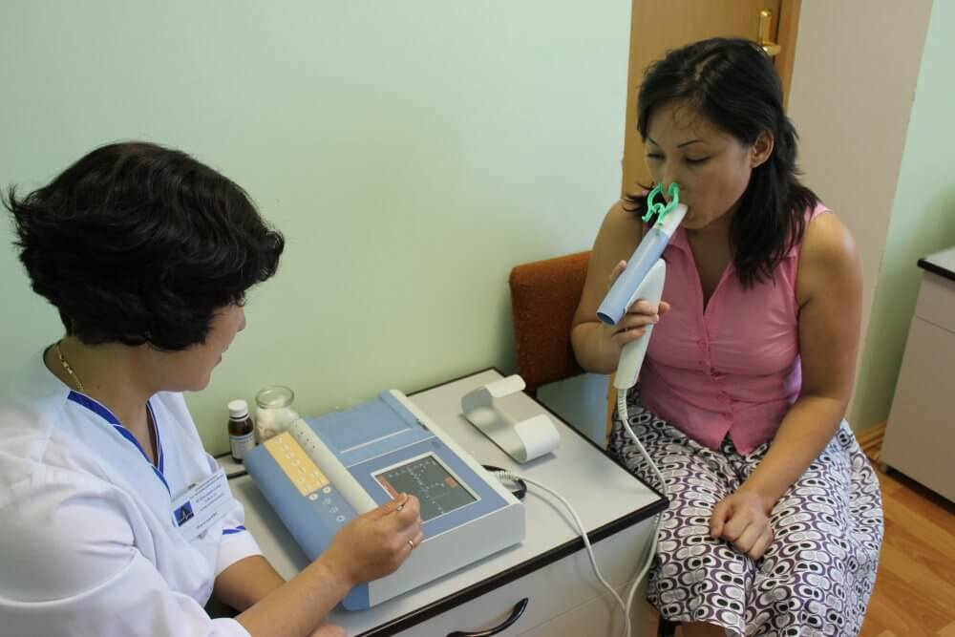
Спирография
– метод графической регистрации изменений легочных объемов при выполнении естественных дыхательных движений и волевых форсированных дыхательных маневров.

Slide 43
Показания к проведению спирографии
1) Определение типа и степени легочной недостаточности.
2) Мониторинг показателей легочной вентиляции.
3) Оценка эффективности курсового лечения заболеваний с бронхиальной обструкцией бронходилататорами.
4) Проведение дифференциальной диагностики между легочной и сердечной недостаточностью в комплексе с другими методами исследования.
5) Выявление начальных признаков вентиляционной недостаточности у лиц, подверженных риску легочных заболеваний, или у лиц, работающих в условиях влияния вредных производственных факторов.
6) Экспертиза работоспособности и военная экспертиза на основе оценки функции легочной вентиляции в комплексе с клиническими показателями.

Slide 44
Противопоказания к спирографии
1) тяжелое общее состояние больного, не дающее возможности провести исследование;
2) прогрессирующая стенокардия, инфаркт миокарда, острое нарушение мозгового кровообращения;
3) злокачественная артериальная гипертензия, гипертонический криз;
4) токсикозы беременности, вторая половина беременности;
5) недостаточность кровообращения III стадии;
6) тяжелая легочная недостаточность, не позволяющая провести дыхательные маневры.

Slide 45
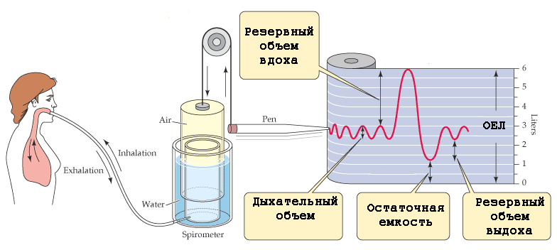
Техника проведения спирографии
Перед спирометрией пациенту измеряют массу тела и его рост, показатели заносят в компьютер, также в программу вносятся данные пациента, его возраст, пол и полное имя.
Обследуемый садится на стул, сохраняя максимально ровную осанку. Лишние движения во время проведения методики запрещены из-за возможных искажений результатов.

Slide 46
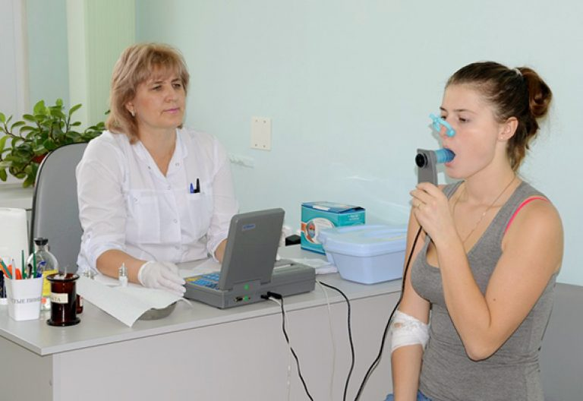
На аппарат надевают одноразовый мундштук, после чего необходимо научить пациента правильно дышать. Ему заранее объясняют, что значит спокойное дыхание, глубокое дыхание, форсированный выдох и вдох. Затем на нос пациента надевают зажим, а мундштук помещают в рот и просят плотно прижать его губами.
Вначале пациента просят дышать в спокойном привычном темпе. Затем – сделать максимально глубокий вдох и выдох. После этого пациент дышит максимально быстро и поверхностно. Инструкции могут быть изменены в соответствие с поставленными целями.

Slide 47
Спирометрия

Slide 48
Спирометрия
Дыхательный объем (ДО, или VT — tidal volume) — это объем газа, вдыхаемого и выдыхаемого при спокойном дыхании

Slide 49
Спирометрия
Резервный объем вдоха (РО_{вд} или IRV — inspiratory reserve volume) — максимальный объем газа, который можно дополнительно вдохнуть после спокойного вдоха

Slide 50
Спирометрия
Резервный объем выдоха (РО_{выд} или ERV — expiratory reserve volume) — максимальный объем газа, который можно дополнительно выдохнуть после спокойного выдоха

Slide 51
Спирометрия
Остаточный объем легких (ООЛ или RV — reserve volume) — объем газа, остающийся в легких после максимального выдоха

Slide 52
Спирометрия
Жизненная емкость легких (ЖЕЛ или VC — vital capacity) представляет собой сумму ДО, РО_{вд} и РО_{выд}, т. е. максимальный объем газа, который можно выдохнуть после максимального глубокого вдоха

Slide 53
Спирометрия
Емкость вдоха (Е_{вд} или IC — inspiratory capacity) — это сумма ДО и РО_{вд}, т. е. максимальный объем газа, который можно вдохнуть после спокойного выдоха

Slide 54
Спирометрия
Функциональная остаточная емкость (ФОЕ или FRC — functional residual capacity) представляет собой сумму ООЛ и РО_{выд,} т. е. объем газа, остающегося в легких после спокойного выдоха

Slide 55
Спирометрия
Общая емкость легких (ОЕЛ или TLC — total lung capacity) — это общее количество газа, содержащегося в легких после максимального вдоха

Slide 56
Спирометрия экспираторный маневр
Объем форсированного выдоха за одну секунду (ОФВ₁ или FEV₁ forced expiratory volume after 1 second) — количество воздуха, удаленного из легких за первую секунду выдоха

Slide 57
Спирометрия экспираторный маневр
Индекс Тиффно (ОФВ₁/ФЖЕЛ, %) — отношение объема форсированного выдоха за первую секунду (ОФВ₁) к форсированной жизненной емкости легких (ФЖЕЛ)

Slide 58
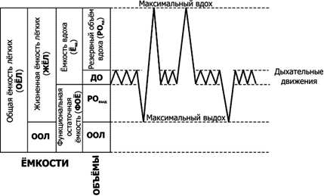
Легочные объемы и емкости
Легочные объемы:
1. Дыхательный объем ДО = 500 мл
2. Резервный объем вдоха РО_{вдоха} = 1500-2500 мл
3. Резервный объем выдоха РО_{выдоха} =1000 мл
4. Остаточный объем ОО = 1000 -1500 мл
Легочные емкости складываются из легочных объемов:
1. Общая емкость легких ОЕЛ = (1+2+3+4) = 4-6 литров
2. Жизненная емкость легких ЖЕЛ = (1+2+3) = 3,5-5 литров
3. Функциональная остаточная емкость легких ФОЕ = (3+4 )
= 2-3 литра
4. Емкость вдоха ЕВ = (1+2) = 2-3 литра

Slide 60
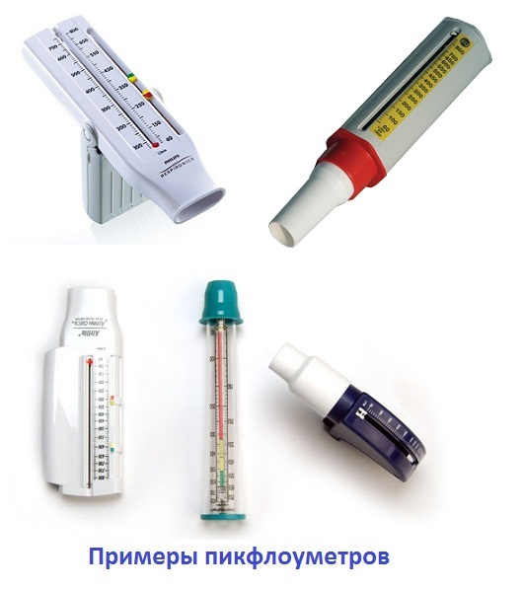
Пикфлоуметрия
– простой метод мониторирования пиковой скорости выдоха, измеряемой в литрах на секунду, для оценки степени обструкции нижних дыхательных путей.
Пикфлоуметрия позволяет оценивать степень тяжести бронхиальной астмы, прогнозировать периоды обострения и контролировать эффективность проводимой терапии.

Slide 61
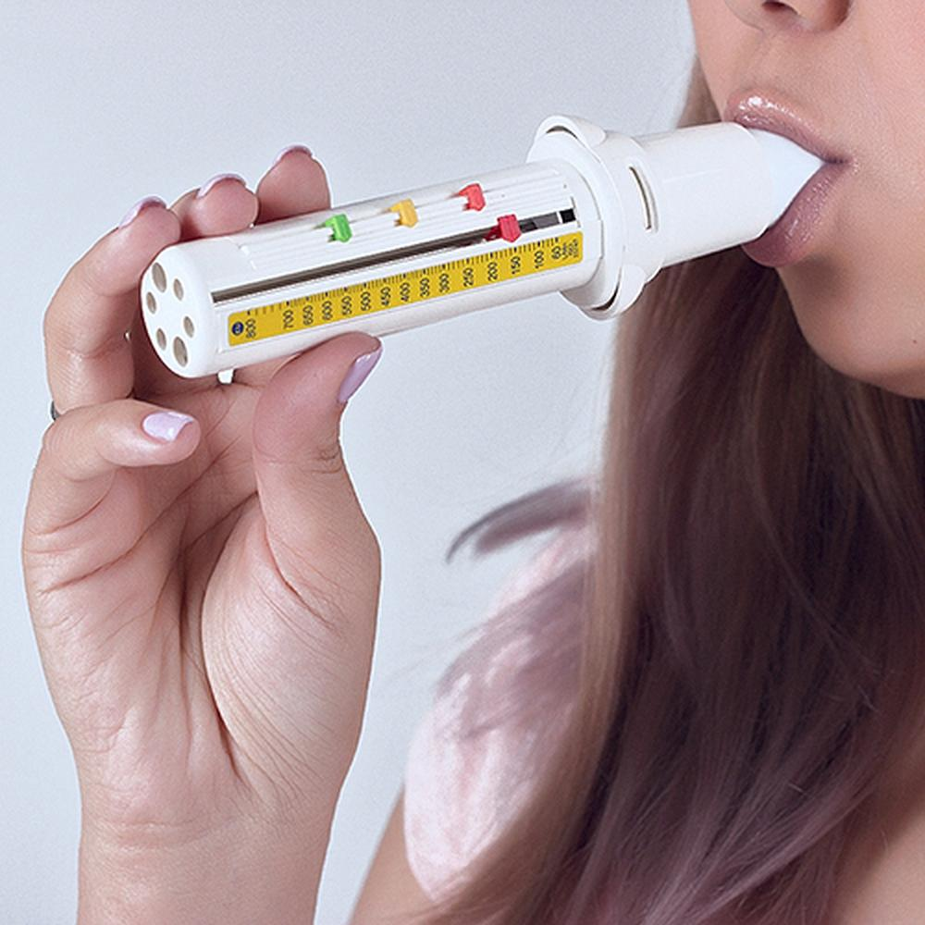
Техника пикфлоуметрии
1. Убедиться, что стрелка прибора находится на нулевой отметке шкалы.
2.Предложить пациенту сделать глубокий вдох, затем обхватить мундштук прибора губами и сделать максимально быстрый и сильный выдох через рот.
3.Отметьте полученный результат по шкале.
4.В одном исследовании делают три попытки, каждый раз возвращая стрелку на нулевую отметку.
5.Из трех полученных результатов выбирают наибольший и отмечают его в дневнике самонаблюдения.

Slide 62
Техника безопасности при организации рабочего места.
К самостоятельной эксплуатации изделий медицинской техники допускается только специально обученный и аттестованный персонал не моложе 18 лет, пригодный по состоянию здоровья и квалификации к выполнению указанных работ.
Поступающие на работу с электромедицинской аппаратурой должны предварительно пройти медицинский осмотр в соответствии с Приказом № 90 Минздравмедпрома РФ от 14.03.1996.
Персонал должен иметь специальное высшее или среднее специальное образование и удостоверение об окончании курсов специализации по виду эксплуатируемой медицинской техники

Slide 63
Техника безопасности при организации рабочего места.
Перед допуском к работе персонал должен пройти вводный и первичный инструктаж по технике безопасности с показом безопасных и рациональных приемов работы с регистрацией в журналах инструктажа. Затем не реже чем через 6 месяцев проводится повторный инструктаж. Внеплановый инструктаж проводится при изменении правил по охране труда, при обнаружении нарушений правил по охране труда, при обнаружении нарушений персоналом инструкции по технике безопасности, изменении характера работы персонала и в других случаях.

Slide 64
Техника безопасности при организации рабочего места.
Эксплуатирующий медицинскую технику персонал и пациенты могут подвергаться опасным и вредным воздействиям, которые по природе действия можно подразделить на следующие группы:
поражение электрическим током;
механические повреждения;
ионизирующее излучение;
электромагнитное излучение;
инфракрасное излучение;
ультрафиолетовое излучение;
ультразвуковое излучение;
лазерное излучение;
ожоги и обморожения при работе с жидким азотом;
опасность взрыва и пожара;
повышенный уровень шума и вибрации;
химические воздействия;
биологические воздействия.

Slide 65
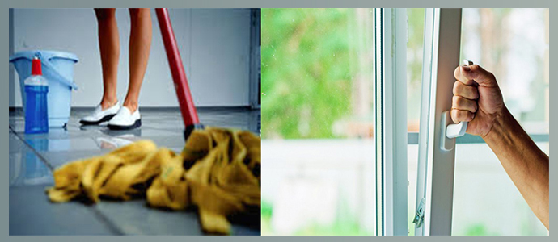
Техника безопасности при организации рабочего места.
Для обеспечения оптимальных параметров микроклимата проводятся регулярное в течение рабочего дня проветривание и ежедневная влажная уборка помещений. Периодически, не реже одного раза в месяц, должна проводиться генеральная уборка с мытьем стен, полов, дверей, подоконников, внутренней стороны окон.

Slide 66
Техника безопасности при организации рабочего места.
Работник должен знать перечень медикаментов, входящих в аптечку первой медицинской помощи, знать ее местонахождение, уметь пользоваться средствами пожаротушения.
Подключение медицинских аппаратов в электрическую сеть выполняется только при помощи трех полюсной вилки с нулевым проводом. Трех полюсная вилка сетевого кабеля должна быть подключена к соответствующей розетке с надежным заземлением. Запрещается использовать для подключения к сети переходник или двух полюсную розетку.

Slide 67
Техника безопасности при организации рабочего места.
Медицинский персонал при работе с аппаратами с учетом воздействующих на него опасных и вредных производственных факторов должен быть обеспечен средствами индивидуальной защиты утвержденными Постановлением Министерства труда и социальной защиты от 01.09.2008 г. за №129.

Slide 68
Техника безопасности при организации рабочего места.
При выполнении работы на аппаратах работник обязан работать только в специальной медицинской одежде, строго соблюдать правила личной гигиены, после выполнения каждого вида работ и после посещения каждого пациента мыть руки теплой водой с мылом, тщательно просушивать кожу рук после мытья сухим индивидуальным полотенцем.
В случае выявления в процессе работы недостатков в эксплуатации и неисправности аппаратов работники должны известить об этом заведующего кабинетом.

Slide 69
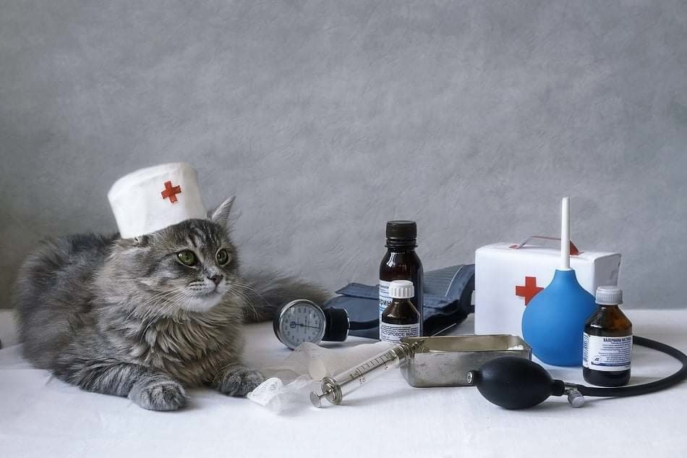
СПАСИБО ЗА ВНИМАНИЕ!

